Slide 1
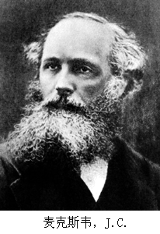
电与磁：
麦克斯韦方程组
静电场
电磁感应
随t变化
稳恒磁场

Slide 2
第12章 电 磁 感 应
§12.1 电动势
§12.2 电磁感应定律
§12.3 动生电动势和感生电动势
§12.4 自感和互感*

Slide 3
♣12.1 电动势
电源、电动势
一段导体内的静电电势差不能维持稳恒电流
用电器
A
B
非静电力: 能把正电荷从电势较低的点（电源负极板）送到电势较高的点（电源正极板）的作用力，记作 F_{k} 。

Slide 4
1. 电动势
类比：静电场
非静电场强：
电源内部做功：
电动势：
单位：V， 方向：负极指向正极
意义：描述电源将其它形式的能量转换为电能的本领。
一般地，非静电力存在于整个电路时, 对整个电路有

Slide 5
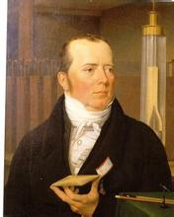
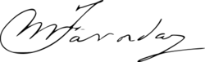
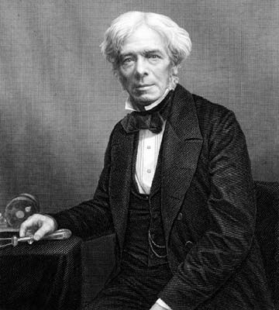
§12.2 电磁感应定律
一、电磁感应现象
1820年 奥斯特发现电流磁效应
产 生
电 流
磁 场
?
产 生
对称性 → 磁的电效应？
1831年, 法拉第 经过了十年不懈
的探索，发现了电磁感应现象

Slide 6
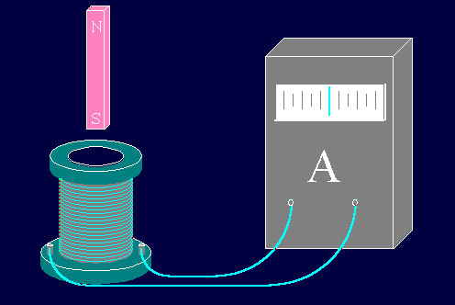
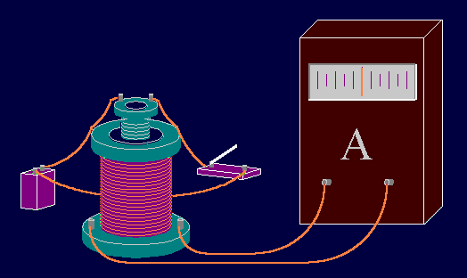
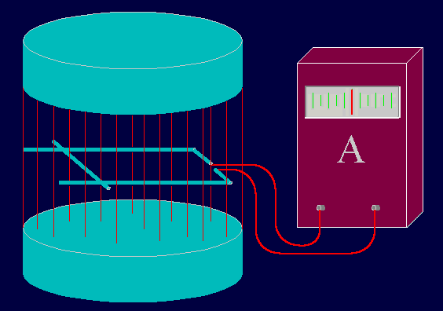
https://phet.colorado.edu/sims/html/faradays-law/latest/faradays-law_en.html

Slide 7
1. 电磁感应
当闭合回路（线圈）中的磁通量发生变化，从而使回路中产生感应电流的现象。
本质原因 ：线圈中磁通量发生改变
→导致产生感应电动势！

Slide 8
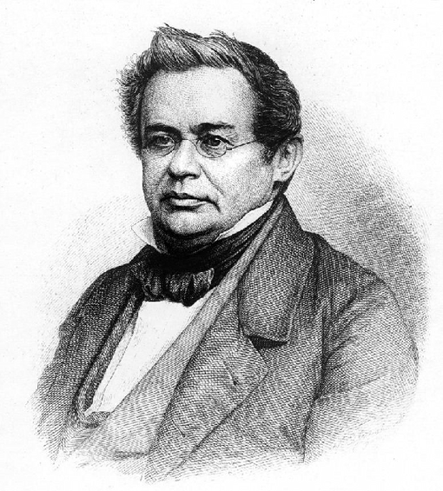
2.楞次定律
闭合回路中感应电流的方向，总是使得它所激发的磁场阻碍引起感应电流的磁通量的变化.
产生
磁通量变化
感应电流
阻碍
产生
导线运动
感应电流
阻碍
楞次定律是能量守恒定律在电磁感应现象上的具体体现。

Slide 9
二、法拉第电磁感应定律
导体回路中感应电动势的大小，与穿过导体回路的磁通量的变化率成正比.
数学表达式：
Φ_{m}
式中的负号反映了楞次定律
若N匝线圈串联，则
——磁通链

Slide 10
感应电流
如果闭合回路为纯电阻R回路时，则
感应电流的方向与感应电动势的方向总是一致的。

Slide 11
例:一无限长直导线载有交变电流i＝i₀sinωt，旁边有一个和它共面的矩形线圈abcd，如图所示.求线圈中的感应电动势.
h
l₂
c
解: 建立坐标轴和规定面的法线方向
b
i
l₁
a
x
d
dx
讨论：
当0< ωt<π/2或3π/2< ωt<2π时，cos ωt>0，ε_{i}<0，逆时针方向；
当π/2 < ωt<3π/2时，cos ωt<0，ε_{i}>0，顺时针方向.
ε_{i}的方向还可由楞次定律直接判断.

Slide 12
♣12.3 动生电动势和感生电动势
感应电动势的分类
回路变动
→ 动生电动势ε
感应电动势
磁场变化
→ 感生电动势ε
回路变动+磁场变化
→ 感生电动势+
动生电动势

Slide 13
一、动生电动势
动生电动势的非静电力——洛仑兹力
υ
F_{m}
长dl的导体的电动势为：

Slide 14
整个导体：
方向: 由低电势指向高电势，
特殊的：均匀磁场中，垂直切割磁力线
一般的，整个线圈L中所产生的动生电动势为

Slide 15
思考
洛伦兹力不做功，但却产生了电能？
F_{m}´
υ
υ´
V
F_{合}
F_{m}

Slide 16
例1：长度为L的铜棒在磁感应强度为B的均匀磁场中，以角速度ω绕O轴沿逆时针方向转动.求：
(1)棒中感应电动势的大小和方向；
解：方法一
取微元
υ
0
A
电动势的方向:A→0

Slide 17
方法二 ：假想一个闭合曲面
作辅助线，形成闭合回路OACO（面法线 ）
A
υ
θ
0
C
负号表示方向沿AOCA
OC、CA段没有动生电动势

Slide 18
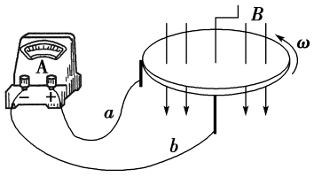
思考
金属圆盘中会产生电动势吗？

Slide 19
例1：长度为L的铜棒在磁感应强度为B的均匀磁场中，以角速度ω绕O轴沿逆时针方向转动.求：
(2)如果将铜棒换成半径为L的金属圆盘，求盘心与边缘间的电势差。
解(2) : 将铜棒换成金属圆盘，可看作是由无数根并联的金属棒OA组合而成，故盘心O与边缘A之间的动生电动势仍为

Slide 20
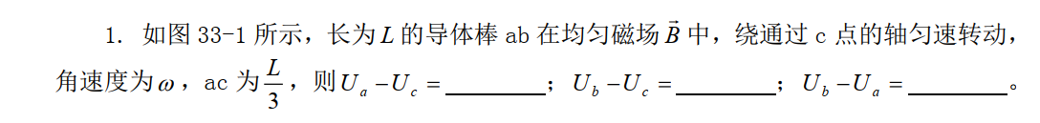
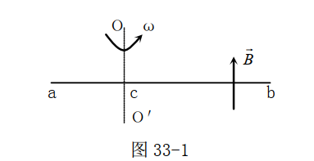
课堂练习：

Slide 21
例2：长直导线中通有电流I，长为l的金属棒ab，以υ平行于直导线作匀速运动，棒与电流I垂直，它的a端距离导线为d，求金属棒中的动生电动势.
解：取 ，则
I
a
b
x
dx
d
l
负号表示ε_{i}的方向与x轴正方向相反，即a端电势高.

Slide 22
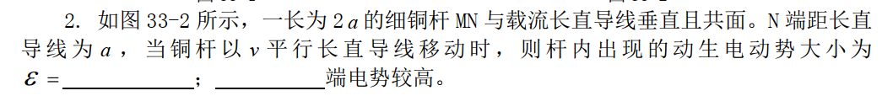
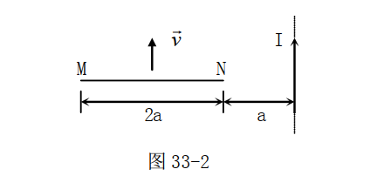
课堂练习：

Slide 23
感悟提升： 一题生多题，体会变化中的“不变”
※ 均匀带电直线的电场力
a
b
※ 直线电流的安培力
d
l
“微元”
※ 运动导体棒的动生电动势

Slide 24
引入: 无限长直导线载有交变电流 i＝i₀sinωt
问题：1、线圈线圈abcd中是何种电动势？
2、与导体棒切割磁力线的电动势产生原因有何不同？
3、线圈中能量是从哪儿来的？怎么传播的？
b
c
i
a
d
探究: 1、产生电动势的本质原因
2、求解感生电场，乃至求电动势

Slide 25
二、感生电动势
1.感生电动势
由于磁场发生变化而激发的电动势
动生电动势
感生电动势
非静电力
洛仑兹力
电磁感应
非静电力
?

Slide 26
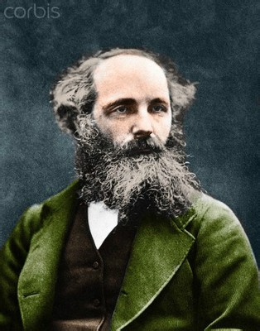
2. 感生电场
麦克斯韦假设：
变化的磁场在其周围空间激发一种具有闭合电场线的电场，称为有旋电场或感生电场 (又称涡旋电场)。
感生电动势
非静电力
感生(涡旋)电场力
两种电场的比较
感生电场：变化磁场激发、电场线闭合（涡旋场）、
感生电场力(非保守力)
静电场：静止电荷激发、电场线不闭合（无旋场）、
静电力(保守力)
相同点：都可以用电场线表示，对电荷有力的作用。

Slide 27
问题：如何求解感生电场？
基于电动势的定义和法拉第电磁感应定律可得
重要关系：
讨论
(1) 变化的磁场是产生感生电场的原因。
(2) S 是以 L 为边界的任一曲面。
求解
L

Slide 28
(3)
与
关系。
注意 、 、 三者的关系
(4) 感生电场是非保守场 (闭合电场线)

Slide 29
回顾：安培环路定理
求解无限长圆柱载流导体的磁场
分析对称性 电流分布——轴对称
r
I
ds₁
0
ds₁
p
P
磁场分布——轴对称

Slide 30
B的计算
取同轴圆周为积分回路
I
r>R
P
r<R

Slide 31
例3：半径为R的圆柱形空间内分布有均匀磁场，方向垂直于纸面向里，磁场的变化率 ，求圆柱内、外E_{k}的分布
解：取积分回路的环绕方向（如逆时针方向）
(1) r＜R
由对称性分析
E_{k}
r
l

Slide 32
（2）若 r＞R
E_{k}
r
l
E_{k}
R
r

Slide 33
类 比
无限长均匀载流圆柱体
无限长圆柱面均匀变化磁场
I
E_{k}
r
P

Slide 34
三种类似的场分布
E
均匀带电球体的电场 （球对称）
O
R
r
B
无限长载流圆柱体磁场 （轴对称）
0
R
r
E_{k}
柱面内均匀变化磁场产生感生电场
(轴对称)
R
r

Slide 35

思考题
R
求 U_{ab}
R
a
b
R
求 U'_{ab}
R
a
b

Slide 36
3. 感应电动势的相对性
a、以长直电流I为参考系S
动生电动势
I
A
b、以线圈A为参考系S′
感生电动势
c、以相对于长直电流向右运动，速度为u的观察者为参考系S''
动生+感生电动势

Slide 37
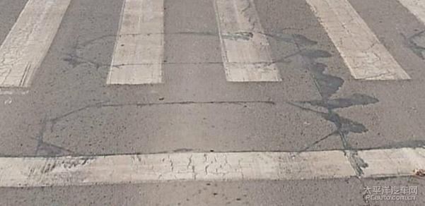
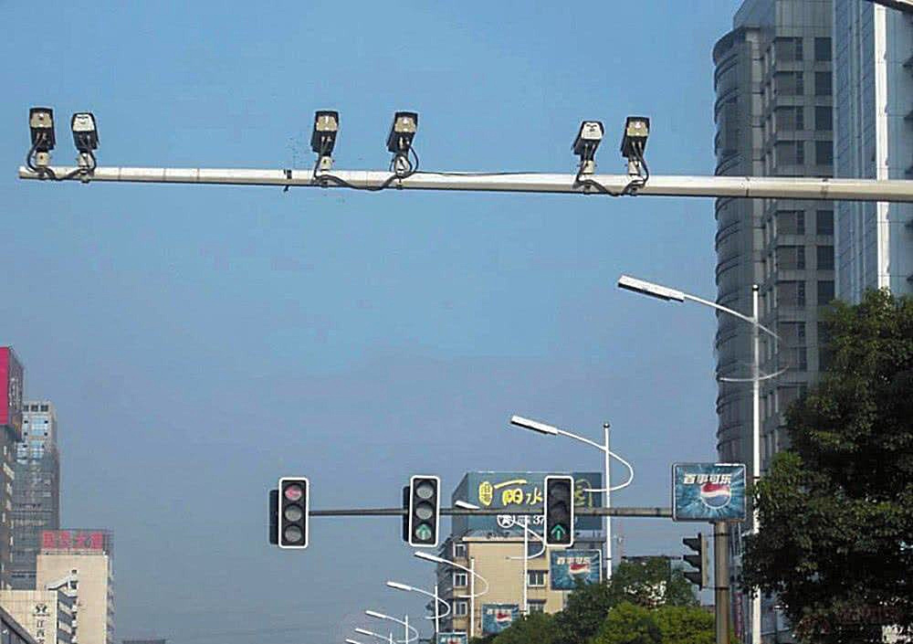
四、电磁感应的应用

Slide 38
1、涡电流
金属导体块处在变化的磁场中或在非匀强磁场中切割，就会在导体块内形成自成回路的电流，这种电流就叫涡电流。

Slide 39
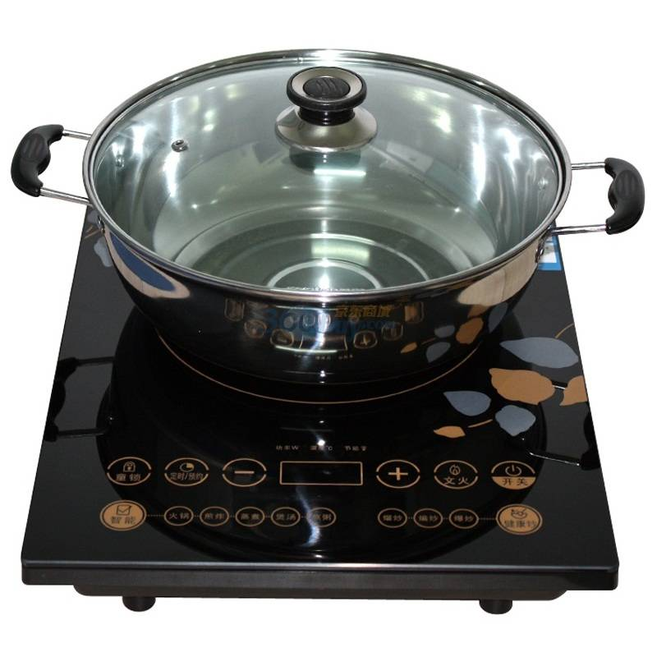
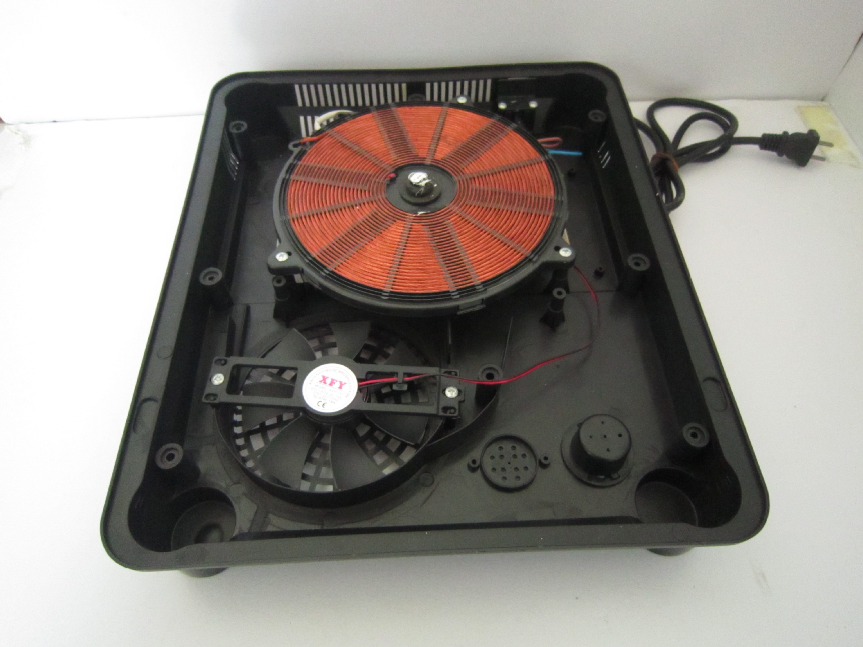
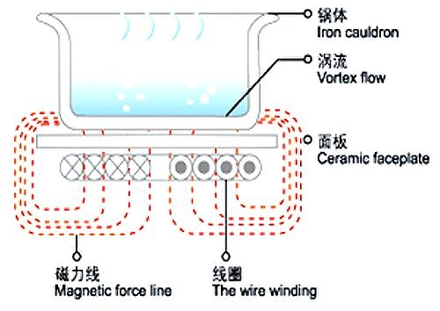
应用一、涡电流的热效应

Slide 40
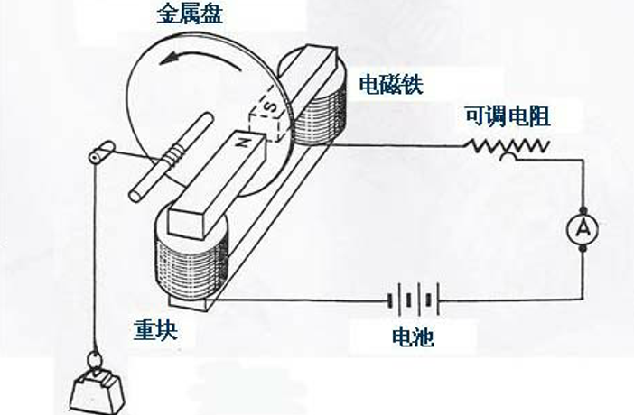
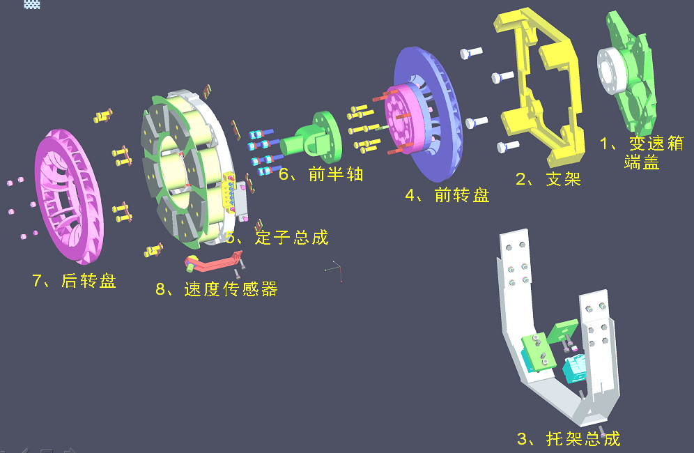
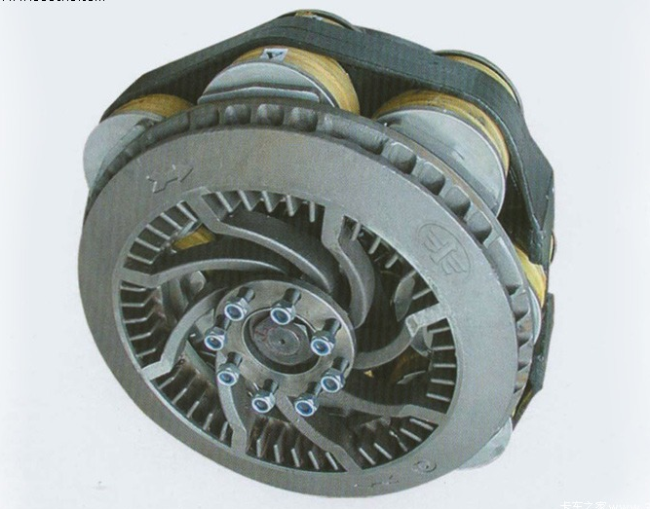
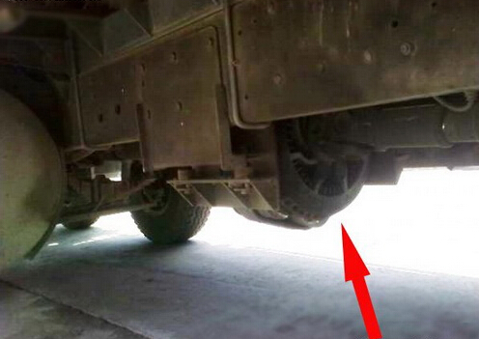
应用二、涡电流的机械效应——电磁缓速器

Slide 41
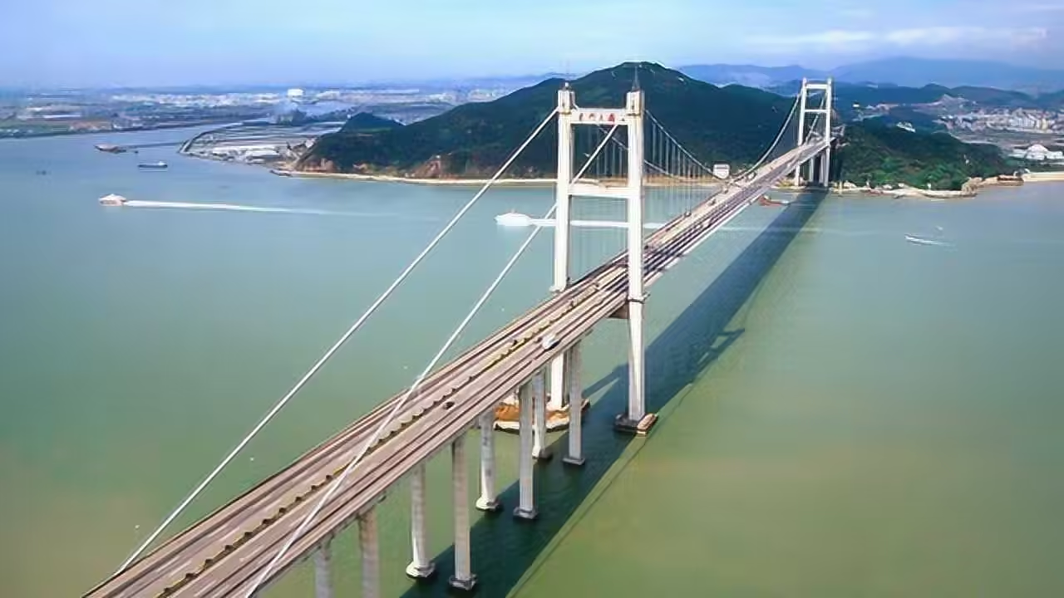
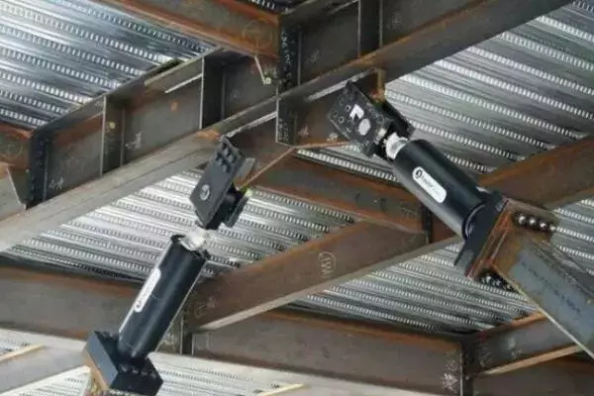
桥 梁 减 震

Slide 42
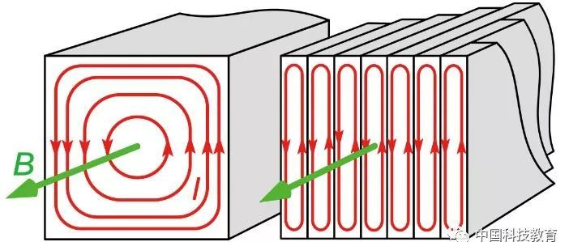
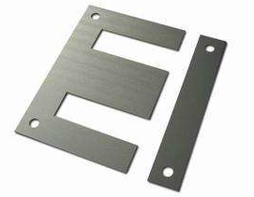
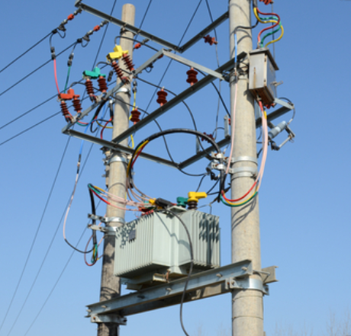
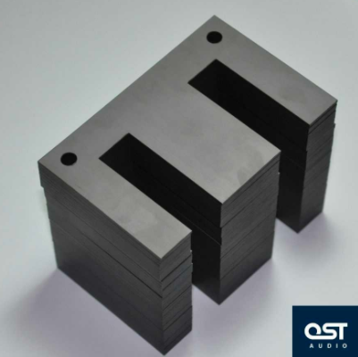
涡电流的危害：
涡电流的弊端是消耗能量，发散热量。
例如在各种电机，变压器中。就必须尽量减少铁芯中的涡流，以免过热而烧毁电气设备。

Slide 43
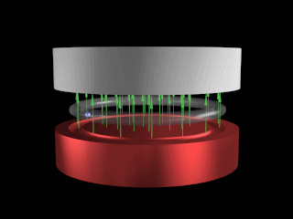
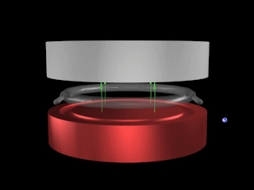
2、电子感应加速器
利用涡旋电场对电子进行加速
原理：电磁铁线圈中交变电流，产生交变磁场
交变磁场又在真空室内激发涡旋电场
直流电激励
交变电流电激励

Slide 44
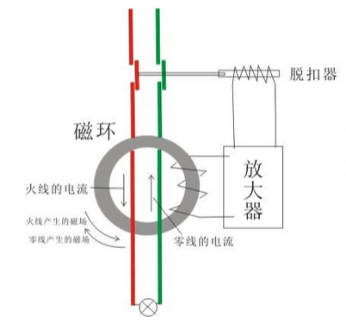
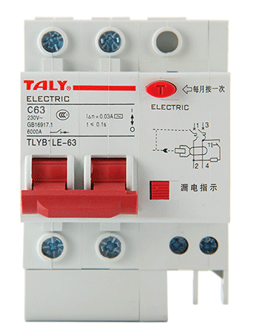
3、电磁感应的应用
漏电断路器(漏电开关)

Slide 45
§12.4 自感应 互感应
一、自感现象及自感系数
自感现象：当线圈中电流发生变化时，回路自身的磁通量随之改变，从而在回路中产生感应电动势(自感电动势)的现象。
1.自感系数
L——自感系数 单位：亨利(H)

Slide 46
2.自感电动势
若回路几何形状、尺寸不变，周围介质的磁导率不变
(1) 负号是楞次定律的数学表示
自感电动势的方向总是阻碍回路电流的变化
则 ε_{L} > 0， I_{感}与电流I同向；
则 ε_{L} < 0， I_{感}与电流I反向；
(2) 通直流，阻交流

Slide 47
3.自感系数（电感）的计算
自感一般由实验测定；简单情况可以计算。
1) 由 计算：
思路: 设 I→ B → ψ → L
2) 由 计算：
思路:

Slide 48
二、互感现象及互感系数
因两个载流线圈中电流变化而在对方线圈中激起感应电动势的现象称为互感应现象。
Ψ₁₂
Ψ₂₁
I₁
I₂
1. 互感系数(M)
若无铁磁质
线圈不变形
介质不变化
相对位置不变
Ψ ₂₁ = M₂₁I₁
Ψ ₁₂ = M₁₂I₂
M₂₁ = M₁₂ = M
M 称互感系数

Slide 49
(1)M只与线圈本身的形状、大小；匝数；相对位置；磁导率有关。
(2) 反映了两个线圈磁场的相互影响程度。
2.互感电动势
(1) 互感电动势与相对应的线圈中电流的变化率正比。
(2) 负号是楞次定律的表示。

Slide 50
3 . 互感系数的计算

Slide 51
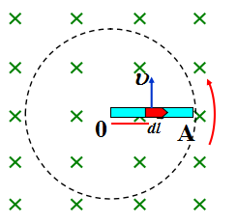
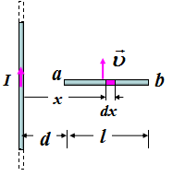
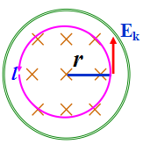
电 磁 感 应
动生电动势
非静电力
洛伦兹力
电磁感应
回路变动
磁场变化
感生电动势
非静电力
感生电场力

Slide 52
麦克斯韦方程组
麦克斯韦（1831-1879）英国物理学家.经典电磁理论的奠基人，气体动理论创始人之一.他提出了有旋场和位移电流的概念，建立了经典电磁理论，并预言了以光速传播的电磁波的存在.在气体动理论方面，他还提出了气体分子按速率分布的统计规律.

Slide 53
真空静态
介质静态

Slide 54
动态规律

Slide 55
位移电流的引入：
稳恒条件下
动态变化下
（以 l 为边做任意曲面 S ）
----
++++
I₀

Slide 56
假设极板间变化的电场看成电流
位移电流的本质是: “变化的电场激发磁场”

Slide 57
积 分 形 式
微 分 形 式
和 分别为电位移和磁感应强度的散度.
和 分别为电场强度和磁场强度的旋度.

